Slide 1

MÓDULO 27 · MATEMÁTICA · AULA 443
Excentricidade das Cônicas
Perto de 0 é redondo; perto de 1 é alongado
Excentricidade das cônicas

Slide 2
Para começar
Uma elipse com e=0,1 é mais redonda ou mais alongada que uma com e=0,9?
POSSOR · Cônicas e Geometria Analítica Espacial · Aula 443
2

Slide 3
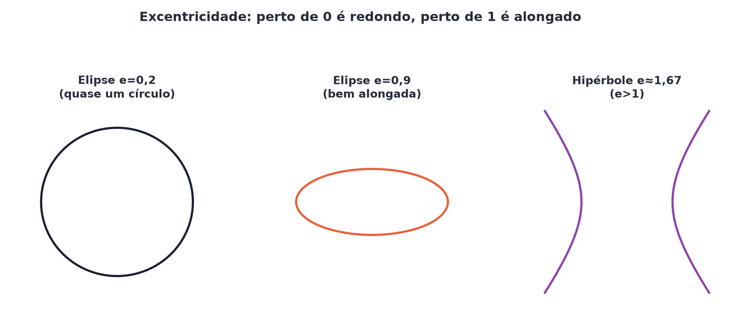
O conceito central
e=c/a — elipse: 0<e<1; parábola: e=1; hipérbole: e>1.
POSSOR · Cônicas e Geometria Analítica Espacial · Aula 443
3

Slide 4
Como funciona
e mede a razão entre a distância focal e o semi-eixo maior.
• e→0: quase um círculo
• e→1: bem alongada
POSSOR · Cônicas e Geometria Analítica Espacial · Aula 443
4

Slide 5

Cuidado com essa armadilha
Não ter intuição sobre a direção da escala: perto de 0 é redondo, perto de 1 é alongado.
POSSOR · Cônicas e Geometria Analítica Espacial · Aula 443
5

Slide 6
Exemplo resolvido
Elipse com a=5, c=3: qual a excentricidade?
e=c/a=3/5
e=0,6
POSSOR · Cônicas e Geometria Analítica Espacial · Aula 443
6

Slide 7
Roteiro de hoje
1
Pergunta inicial
2
0=redondo, 1=alongado
3
Exemplo
4
Exercícios
POSSOR · Cônicas e Geometria Analítica Espacial · Aula 443
7

Slide 8

Hora dos Exercícios — Fixação
QUESTÃO 1
Escreva a fórmula da excentricidade.
💡 Dica
e=c/a: focos quase no centro (c pequeno) dá elipse quase redonda; focos bem afastados dá elipse alongada.
POSSOR · Cônicas e Geometria Analítica Espacial · Aula 443
8

Slide 9

Gabarito e Encerramento
Resposta
e = c/a.
Resumo da Aula
Com a excentricidade dominada, a próxima aula desloca as cônicas para fora da origem.
• Quanto mais perto de 0 a excentricidade, mais redonda a elipse; quanto mais perto de 1, mais alongada.
Próxima aula: Módulo concluído.
POSSOR · Cônicas e Geometria Analítica Espacial · Aula 443
9

